Slide 1

  Xin chào tất cả các con!

Slide 2



KHỞI ĐỘNG

Slide 3














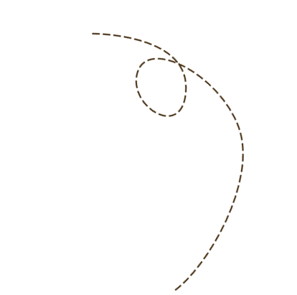
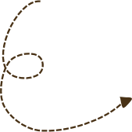


Bài 13:
Bài toán về nhiều hơn,
ít hơn một số đơn vị
Notes:
Bài giảng được thiết kế bởi: Phạm Duyên

Slide 4
Tiết 2

Slide 5

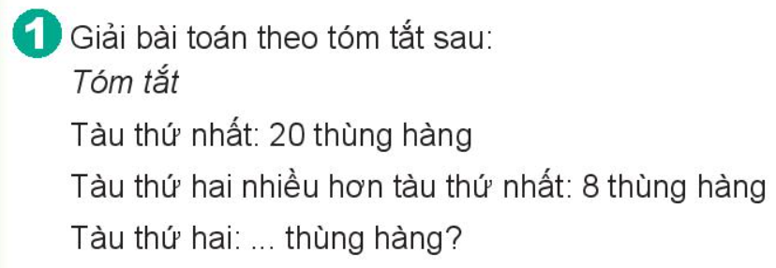
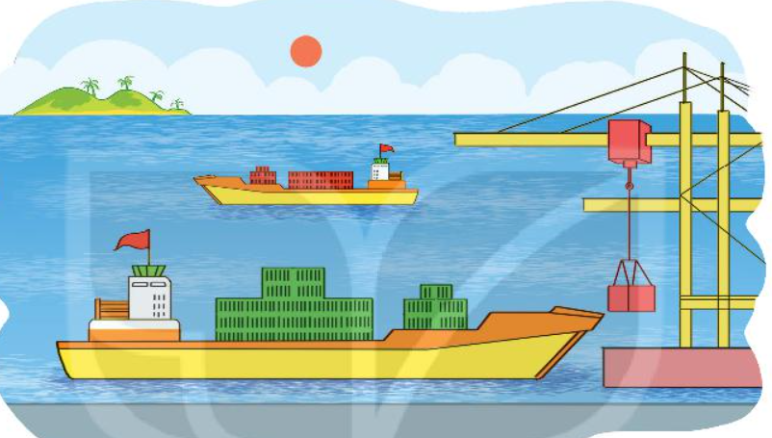
Bài giải:
Tàu thứ hai có số thùng hàng là:
20 + 8 = 28 (thùng)
Đáp số: 28 thùng hàng

Slide 6
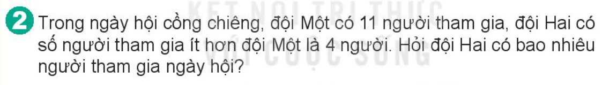
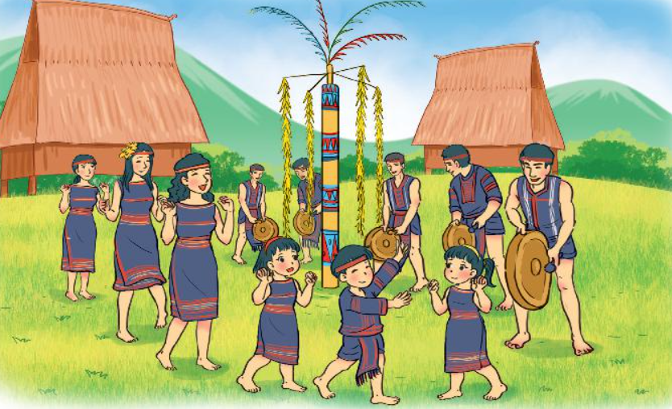
Đội Hai có số người tham gia ngày hội là:
11 - 4 = 7 (người)
Đáp số: 7 người

Slide 7
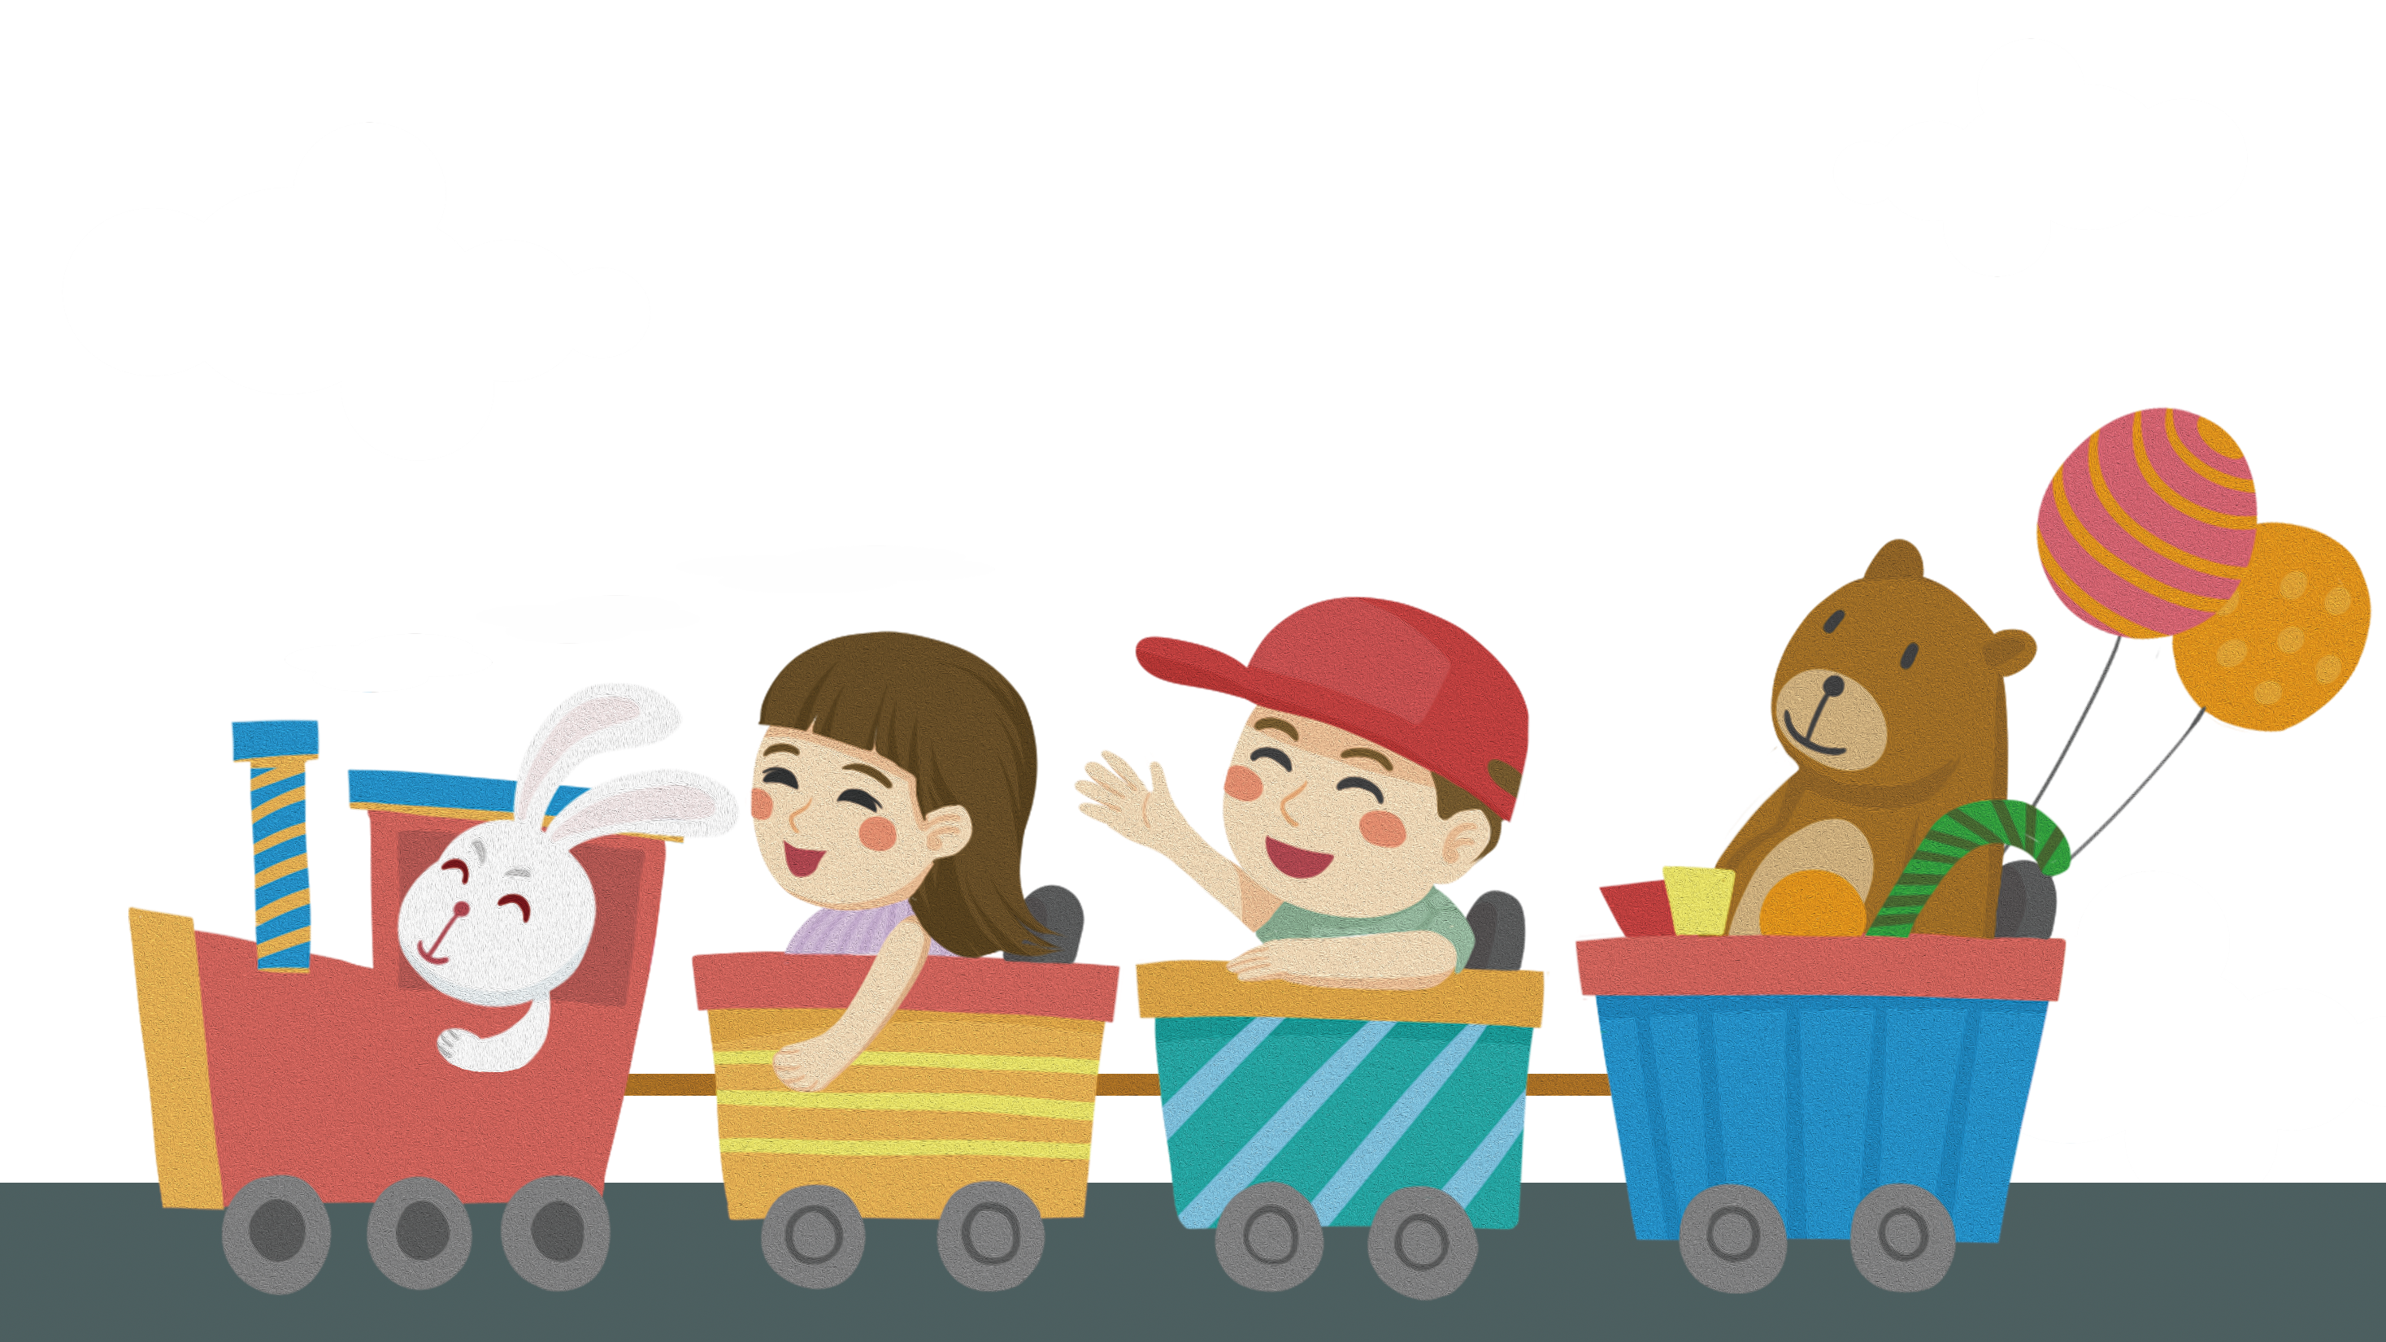
CHÀO TẠM BIỆT

